Slide 1
ВАриативная программа «Ручеек» по экологическому воспитанию дошкольников группа № 2 «Журавлята» комбинированного вида
МКДОУ д/с № 505
Парциальная программа «Юный эколог»
Образовательная область: познавательное развитие

Slide 2
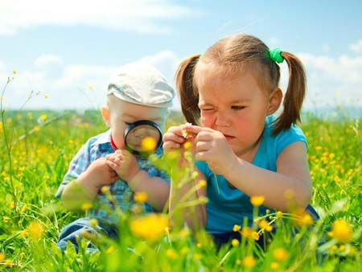
Целевые ориентиры парциальной программы «Юный эколог» базируются на положениях ФГОС ДО (п.4.6.)

Slide 3
Актуальность
Рыбе – вода, птице – воздух, зверю – лес, степи, горы. А человеку нужна Родина. И охранять природу – значит охранять Родину". Так говорил русский писатель Михаил Пришвин.
В наше время проблемы экологического воспитания вышли на первый план, и им уделяют всё больше внимания. Почему эти проблемы стали актуальными? Причина – в деятельности человека в природе, часто безграмотная, неправильная с экологической точки зрения, расточительная, ведущая к нарушению экологического равновесия.
Каждый из тех, кто принёс и приносит вред природе, когда-то был ребёнком. Вот почему так велика роль дошкольных учреждений в экологическом воспитании детей, начиная с раннего возраста.
Процесс формирования личности дошкольника в целом и экологическое воспитание в частности должны опираться на систему знаний, которая включает элементарные сведения о биосфере (живая природа: растения, животные, человек; неживая природа). Особое место в этой системе должны занимать знания о человеке как части природы, как о самом разумном существе, от которого в значительной степени зависит будущее биосферы.
Экологическое воспитание – это воспитание нравственности, духовности, интеллекта. Человек и природа: философы, поэты, художники всех времён и народов отдали дань этой вечной и всегда актуальной теме. Но, пожалуй, никогда она не стояла так остро, как в наши дни, когда угроза экологического кризиса, а может быть, и катастрофы нависли над человечеством.
И проблема экологизации материальной и духовной деятельности человека стала жизненной необходимостью, одним из условий сохранения общего для всех. Поэтому мы участвуем с детьми нашей группы ежегодно в экологическом городском конкурсе «Мы - за чистый город!», организованным комитетом по делам молодежи мэрии г. Новосибирска.

Slide 4
Цель: формирование у детей осознанно-правильного отношения к природным явлениям и окружающим объектам
Задачи:
1. формировать понятие о том, что каждый объект природы - это единая система;
2. ознакомить с понятиями о взаимосвязях и взаимозависимости всех компонентов природы; животных друг с другом, растений и животных, живой и неживой природы, Человека и природы;
3. дать представление о разных природных объектах;
4. научить устанавливать связи и взаимодействия человека с природой;
5. развивать память, мышление, внимание, связную и правильную речь;
6. формировать правильное звукопроизношение, а так же фонематические процессы (слух ,восприятие, представление)
7. организовать и проводить занятия так же направленные на повышение речевого развития;
8. развивать первичные естественнонаучные представления, наблюдательность, любознательность
9. учить детей моделировать и конструировать из природного материала;
10. воспитывать бережное отношение к природе.

Slide 5
Планируемые Результаты
формируется обобщенное представление о временах года;
развивается познавательный интерес к животным, птицам, растениям, явлениям природы;
развивается эмоциональное и художественное восприятие красоты природы;
формируется понимание того , что о живых существах нужно заботиться, удовлетворять их потребности;
получают элементарные представления о животных и птицах, наблюдают за их поведением, слушают рассказы, задают вопросы;
охотно включаются в оценку взрослыми обстановки, окружающих условий, реагируют на красоту, радуются чистоте, тишине, свежему воздуху в лесу, на пляже;
развивается экологическая культура у детей, бережное отношение к природе

Slide 6
Комплексно-тематическое планирование
Сентябрь
1.«Цветы на участке осенью»
Цель: закрепить знания детей об осенних садовых цветах, отличие по внешнему виду, стадии их созревания.
2. «Что нам Осень подарила?»
Цель: учить рисовать цветы на клумбе, закреплять основные приемы рисования кистью, развивать эстетический вкус.
Октябрь
1. «Осень в белые туманы»
Цель: уточнить знания детей о природном явление, как туман, развивать познавательный интерес ,активизировать словарь: туман, влажно, сыро, густой покров.
2. «Осенняя корзина»
Цель: закреплять умение пользоваться ножницами, вырезать из больших форм малые, учить аккуратно пользоваться клеем. Создать коллективную аппликацию.
3. «То березка, то рябина»
Цель: продолжить знакомить детей с характерными особенностями деревьев, сезонными изменениями, воспитывать любовь к живой природе.
Ноябрь
1. «Красивое осеннее дерево»
Цель: закреплять приемы рисования красками, учить пользоваться палитрой.
2. «Домашние животные»
Цель: формировать у детей обобщенные представления о домашних животных, как за ними ухаживать, какую пользу они приносят.

Slide 7
Комплексно-тематическое планирование
Декабрь
1. «Воробьишка»
Цель: знакомить детей с зимующими птицами: воробьями. Уточнить с детьми, как изменения в природе повлияли на жизнь воробья, развивать интерес к наблюдениям за птицами.
2. «Дикие звери зимой»
Цель: продолжать формировать знания о лесных обитателях, развивать у детей представления о последовательности событий в жизни лесных зверей.
Январь
1. «Снежинки»
Цель: развивать способности наблюдать сезонные явления и их изменения, видеть красоту природы. Активизировать словарь детей: снежные хлопья, снегопад, первый снег.
Февраль
1. «Наблюдение за снегом и льдом»
Цель: закреплять знания о том, что вода может быть в твердом состоянии (снег, лед).
2. «Жизнь птиц»
Цель: учить детей рассматривать птиц, различать их по размеру, окрасу оперения, издаваемым звуком, познакомить с их названиями.

Slide 8
Комплексно-тематическое планирование
Март
1. «К нам весна шагает быстрыми шагами»
Цель: продолжать учить запоминать названия весенних месяцев, дать представления об изменениях, происходящих ранней весной в природе, развивать навыки элементарной исследовательской деятельности, логическое мышление.
2. «Выращиваем лук на окошке»
Цель: вызывать интерес к выращиванию огорода на окошке, желаем наблюдать за изменениями в луковицах, учить создавать ситуацию опыта.
3. «Наши четвероногие друзья-собаки»
Цель: формировать у детей представления о том, что собака умное домашнее животное, предана человеку, ее можно дрессировать и использовать на службе.
Апрель
1. «Появились из- под снега первые цветы»
Цель: закреплять умение вырезать из бумаги заготовки для аппликации и аккуратно их наклеивать.
2. «Божья коровка»
Цель: учить детей внимательно относиться к окружающему миру, воспитывать интерес к природным явлениям и объектам, уточнить представления о внешних особенностях жука.
3. «Люблю березку русскую…»
Цель: развивать патриотические чувства, закреплять приемы лепки.
Май
1. «Кто в пруду живет»
Цель: познакомить детей с прудом, водоемом, его обитателями, растениями ,формировать знания ,что пруд следует не засорять ,обобщить представления об основных факторов водной среды, природный слой почвы, воды, камни, растения, которые приспособились жить в воде.
2. «Лето на пороге»
Цель: расширять кругозор детей, закреплять знания о летних изменениях в природе.

Slide 9
Перспективно-тематическое планирование опытно-экспериментальной деятельности
Сентябрь
1.«До свидания лето, здравствуй детский сад»
Карточка №1 «Рецепты раствора для мыльных пузырей».
Цель: учить детей изготавливать мыльный раствор
Карточка №2 «Веселые пузыри»
Цель: Познакомить детей со свойством мыльных пузырей
2. «Урожай»
Карточка № 3 «Опыт со светом и с проращиванием картофеля»
Цель: выявить потребность растения – клубня картофеля в солнечном свете, обобщить представления о значении благоприятных условий для роста растения.
3. «Мир растений»
Карточка №4 «Может ли растение дышать?»
Цель: выявить потребность растения в воздухе, дыхании; понять, как происходит процесс дыхания у растений.
Октябрь
1. «Краски осени»
Карточка №5 «Делаем облако»
Цель: показать, как образуются облака и что такое дождь.
2. «Мир животных»
Карточка № 6 «Почему говорят «как с гуся вода?»»
Цель: установить связь между строением и образом жизни птиц в экосистеме.
3. «Я – человек»
Карточка № 7 «Время кружения»
Цель: познакомить с особенностями строения уха человека
Маленькие исследователи
Карточка № 8 «Радуга»
Цель: познакомить с радугой как природным явлением.

Slide 10
Перспективно-тематическое планирование опытно-экспериментальной деятельности
Ноябрь
1. «Дружба»
Карточка № 9 «Что быстрее?»
Цель: формировать представление об атмосферном давлении.
2. «Моя семья»
Карточка № 10 «Куда делись чернила?»
Цель: познакомить детей со свойствами активированного угля
3. «Наука вежливости, этикет»
Карточка № 11«Потребность растений в воде»
Цель: формировать представления детей о важности воды для жизни и роста растений
4. «Как кто готовится к зиме»
Карточка № 12
5.«В почве есть воздух, в воде есть воздух»
Цель: закрепить представления о том, что в почве и в воде есть воздух.
Декабрь
1. «Здравствуй, зимушка зима»
Карточка № 13 «Почему снег греет?»
Цель: помочь детям понять, что снег согревает землю от промерзания.
2. «Город мастеров»
Карточка № 14 «Мыльные пузыри на морозе»
Цель: познакомить детей со свойством мыльных пузырей зимой
3. «Новогодний калейдоскоп»
Карточка № 15 «Мыльные пузыри на морозе»
Цель: познакомить детей со свойством мыльных пузырей зимой

Slide 11
Перспективно-тематическое планирование опытно-экспериментальной деятельности
Январь
1. «Народная культура и традиция, наш быт»
Карточка № 17 «Таяние и замерзание воды»
Цель: закреплять знания детей о свойствах воды.
Карточка № 18 «Как работает термометр»
Цель: посмотреть, как работает термометр.
Карточка № 19 «Как обнаружить воздух»
Цель: установить, окружает ли нас воздух и как его обнаружить. Определить поток воздуха в помещении.
Февраль
1. «Миром правит доброта»
Карточка № 20 «Живые комочки»
Цель: определить, как преобразовались первые живые клетки.
2. «Транспорт»
Карточка № 21 «Свечка в банке»
Цель: выявить, что при горении изменяется состав воздуха (кислорода становится меньше), что для горения нужен кислород. Познакомиться со способами тушения огня.
3. «Наши защитники»
Карточка № 22 «Парашют»
Цель: выявить, что воздух обладает упругостью. Понять, как может использоваться сила воздуха (движение).
4. «Азбука безопасности»
Карточка № 23 «Где будут первые проталинки?»
Цель: установить связь сезонных изменений с наступлением тепла, появлением солнца.

Slide 12
Перспективно-тематическое планирование опытно-экспериментальной деятельности
Март
1 «Женский день»
Карточка № 24 «Чудо — прическа»
Цель: познакомить с проявлением статического электричества и возможностью снятия его с предметов.
2. «Волшебница вода»
Карточка № 25 «Агрегатные состояния воды»
Цель: доказать, что состояние воды зависит от температуры воздуха и находится в трех состояниях: жидком – вода; твердом – снег, лед; газообразном – пар.
3. «Весна шагает по планете»
Карточка № 26 «Из закрытого пространства воздух не перемещается»
Цель: доказать, что из закрытого пространства воздух не может переместиться.
4. «В гостях у сказки»
Карточка № 27 «воздух помогает рыбам плавать»
Цель: рассказать, как плавательный пузырь, заполненный воздухом, помогает рыбам плавать
Апрель
1. «Встречаем птиц»
Карточка №28 «Как устроены перья у птиц»
Цель: установить связь между строением и образом жизни птиц в экосистеме.
2. «Быть здоровыми хотим»
Карточка № 29 «Плавающий апельсин»
Цель: доказать, что в кожуре апельсина есть воздух
3. «Мой город, моя страна, моя планета»
Карточка № 30 «Погружение предметов в мокрый и в сухой песок»
Цель: показать, что в сухой песок предметы погружаются глубже, чем в мокрый песок.

Slide 13
Перспективно-тематическое планирование опытно-экспериментальной деятельности
Май
1. «Мой город, моя страна, моя планета»
Карточка № 32 «Способ разделения перемешанных соли и перца»
Цель: показать, что в результате контакта не во всех предметах возможно разделение статических электрических разрядов
2. «День победы»
Карточка № 33 «Как образуется тень»
Цель: понять, как образуется тень, ее зависимость от источника света и предмета, их взаимоположения.
3. «Мир природы»
Карточка № 34 «Какое значение имеет размер семян»
Цель: показать, что чем больше и толще семя, тем лучше его всхожесть.
4. «Здравствуй, лето!»
Карточка № 35 «Песок – природный фильтрат»
Цель: познакомить со свойствами песка.

Slide 14
Формы и методы работы
Беседы ,дискуссии ,чтение и обсуждение, экспериментальная деятельность, проектная деятельность, проведение опытов, наблюдение, практическая деятельность детей: лепка, рисование, пальчиковые игры, просмотр м/ф и презентаций с последующим моделированием новых версий. Также составление рассказов, пересказ, чтение и обсуждение художественных произведений. Дежурство в уголке природы. Проведение развлечений к праздникам «Праздник Урожая», «Масленица», «Пасха», «День Земли», «День птиц», «День посадки деревьев», «Всемирный день охраны окружающей среды».
«Диагностика знаний и умений детей в образовательной области «Познание» раздел «Природное окружение».

Slide 15
Используемая литература:
О.А. Воронкевич «Добро пожаловать в экологию»
С.Н. Николаева «Экологическое воспитание дошкольников»
Интернет
Н.М.Зубкова «Воз и маленькая тележка чудес»
Т.Г.Кобзева «Организация деятельности детей на прогулке»
Т.С. Комарова «Изобразительная деятельность в детском саду»
Н.В. Дубровская «Природа. Вводные занятия»
Комплексные занятия по программе «От рождения до школы»под редакцией Н.Е. Вераксы, Т.С. Комаровой
«Подснежники» Худ. литература. Избранные рассказы советских писателей.
Т.Л.Козлова «Аппликация из природных материалов в д/с»
Художественная литература, иллюстрации, дидактический материал.
С.Н. Николаева «Юный эколог»
Т.М.Бондаренко «Экологические занятия с детьми 5-6 лет»
Географический атлас мира
О.В. Дыбина «Из чего сделаны предметы?»
О.В. Мариничева «Учим детей наблюдать и рассказывать. Времена года»
М.К.Боголюбская «Хрестоматия по детской литературе»
С.Д.Томилова «Полная хрестоматия для дошкольников»
Энциклопедия «Вопросы и ответы»1994г.
«Самая красивая энциклопедия животных» 2008г.
«Энциклопедия садового цветоводства» 2008г.
М.М.Марковская «Уголок природы в детском саду»
Карточки с опытами. Дидактический материал.
А.А. Иноземцев «Природа России» и т.д.

Slide 16
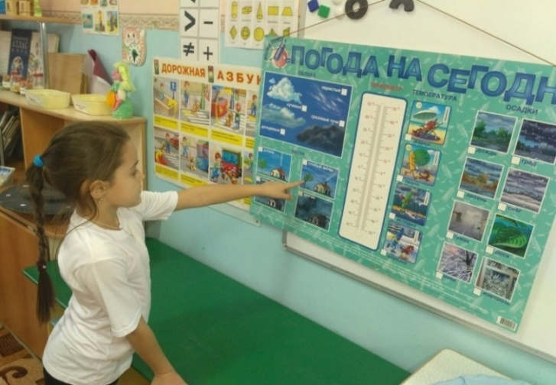
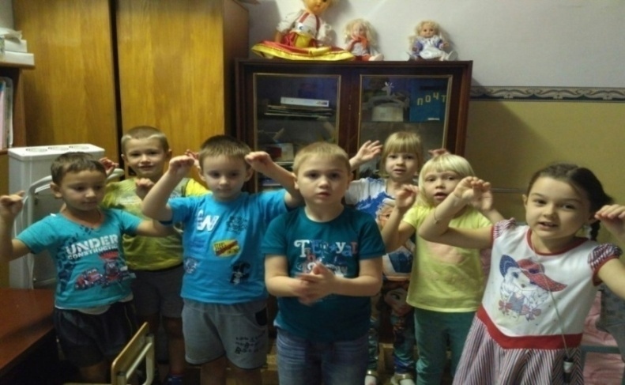
Организация образовательной деятельности
Занятия проводятся с детьми, посещающими группу комбинированного вида №2 д/с № 505 (старший, подготовительный возраст). Занятия проводятся по вторникам и пятницам во вторую половину дня в 15.40-16.10 (длительность занятий регулируется с учетом возрастных особенностей).
Занятия проводим в течение учебного года. Реализация программы так же прослеживается во всех образовательных областях.
(проекты, открытые занятия, мастер- классы).

Slide 17
Средства обучения. Особенности рппс
(в уголке природы и экспериментирования)
Учебные книги
Атласы, карты, рисунки, поделки, глобус
Техническое обеспечение (магнитофон, ноутбук, интерактивная доска). Аудио и видео материалы (диски, фильмы, мультфильмы, презентации)
Предметы для практической деятельности (дневник наблюдений погодных явлений, музыкальные инструменты)
Модели, схемы, макеты, таблицы, раздаточный материал
Лаборатория( микроскоп, пробирки, материал для экспериментов)

Slide 18
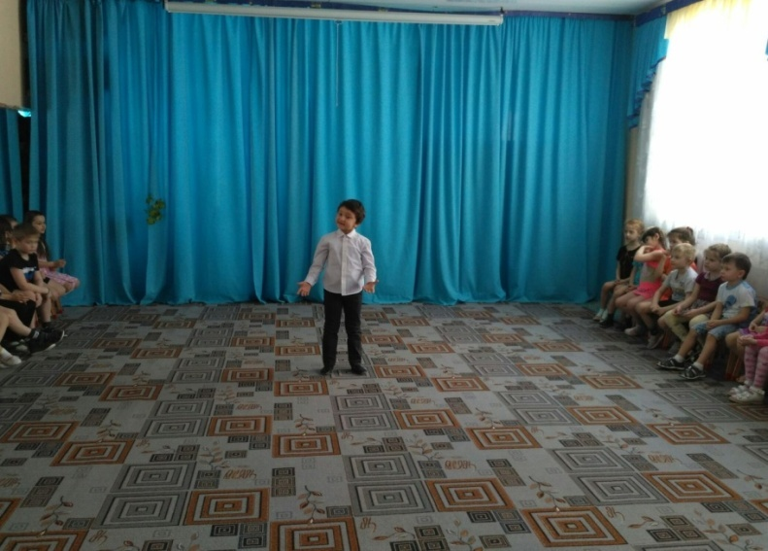
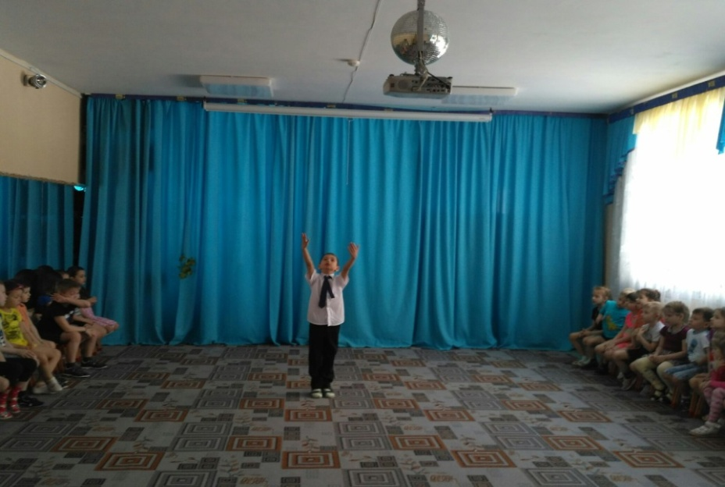
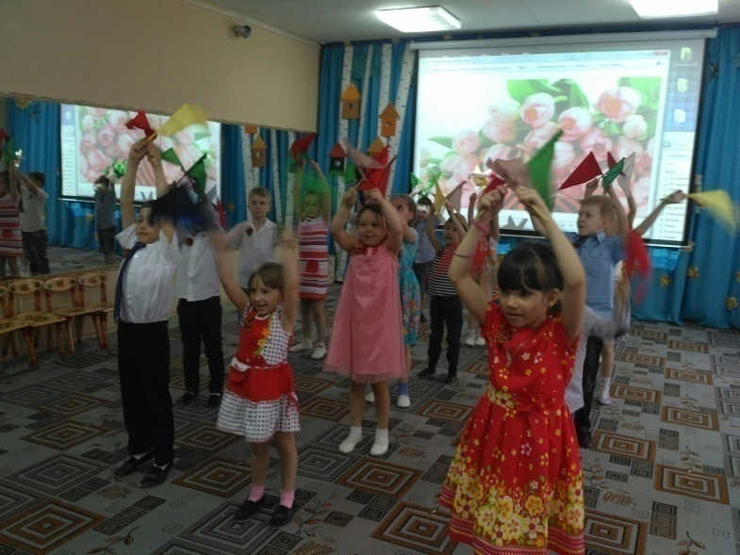
Праздники. мероприятия
Конкурс Чтецов (октябрь, март)
День Земли (22 апреля)
День Урожая (21 сентября)
Масленица(март)
День Птиц ( 1 апреля)
День Посадки деревьев (14 мая)
Всемирный день Охраны окружающей среды (5 июня)

Slide 19
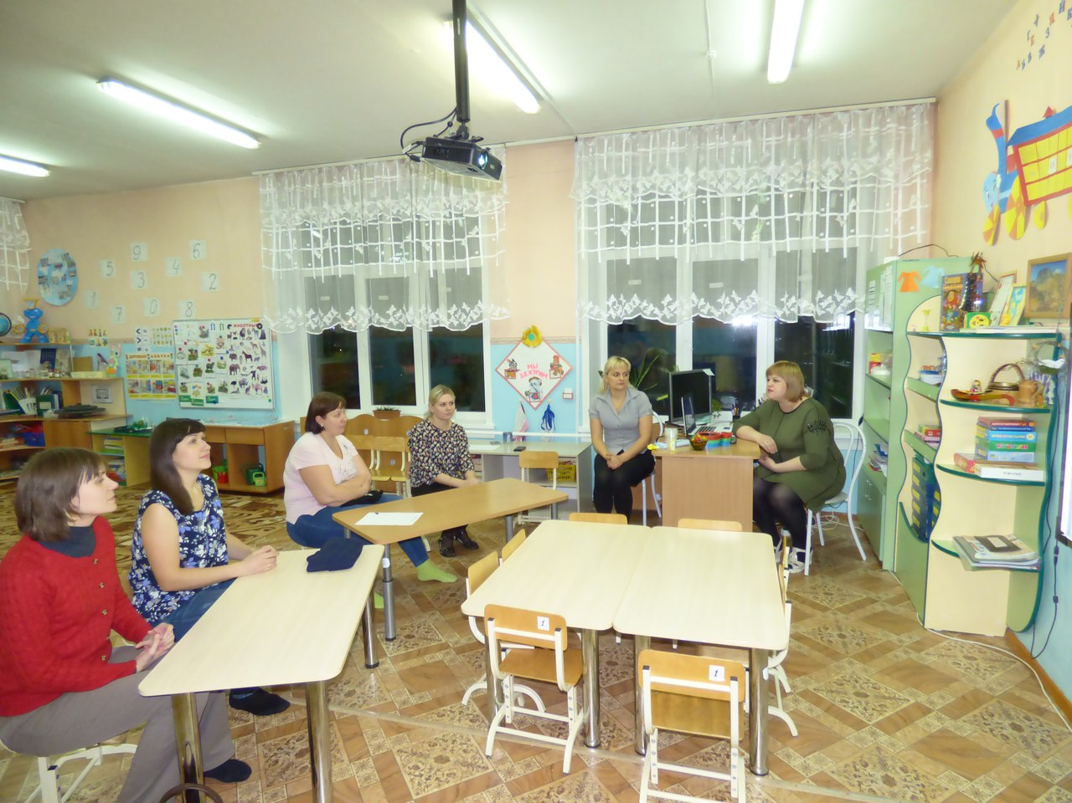
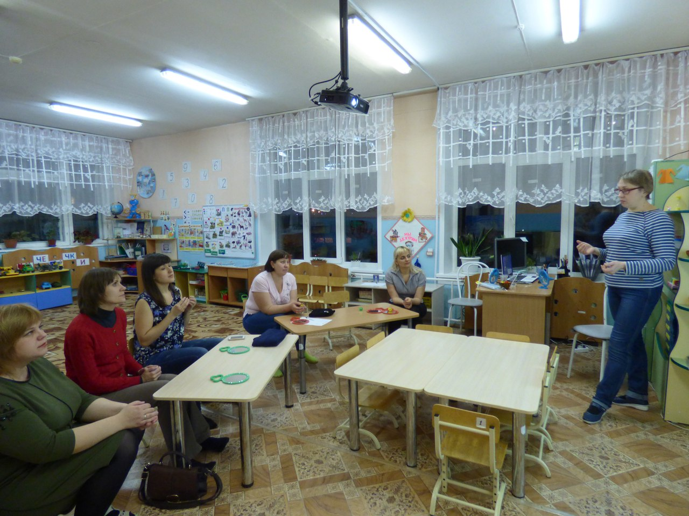
Работа с родителями
Консультация
« Вода-источник жизни»

Slide 20



г. Новосибирск
МКДОУ д/с № 505
«Берегите воду – вода это жизнь»
Авторы:
Корягина Т.М.,
Карелина И.Б.
Воспитатели группы № 2
«ЖУРАВЛЯТА"

Slide 21
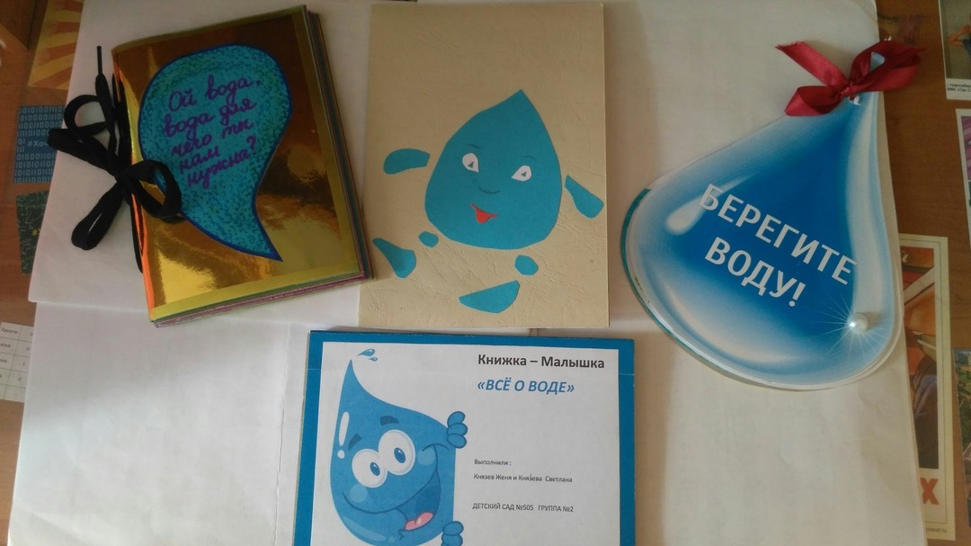
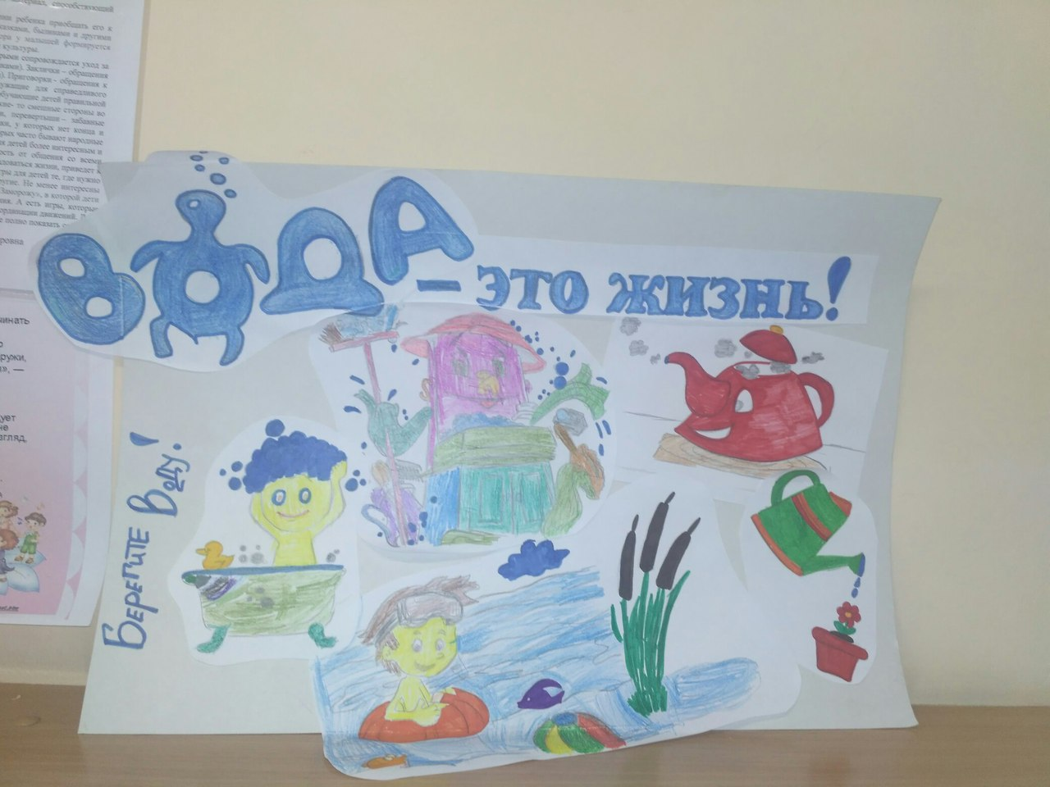
Работа родителей с детьми
Книжки-малышки и плакат по теме «Вода»

Slide 22
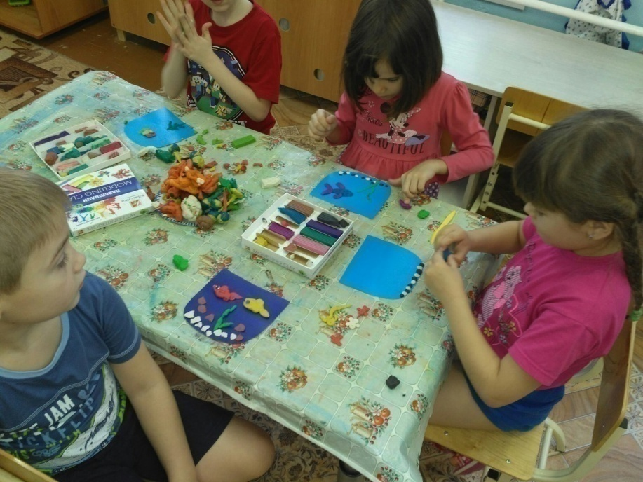
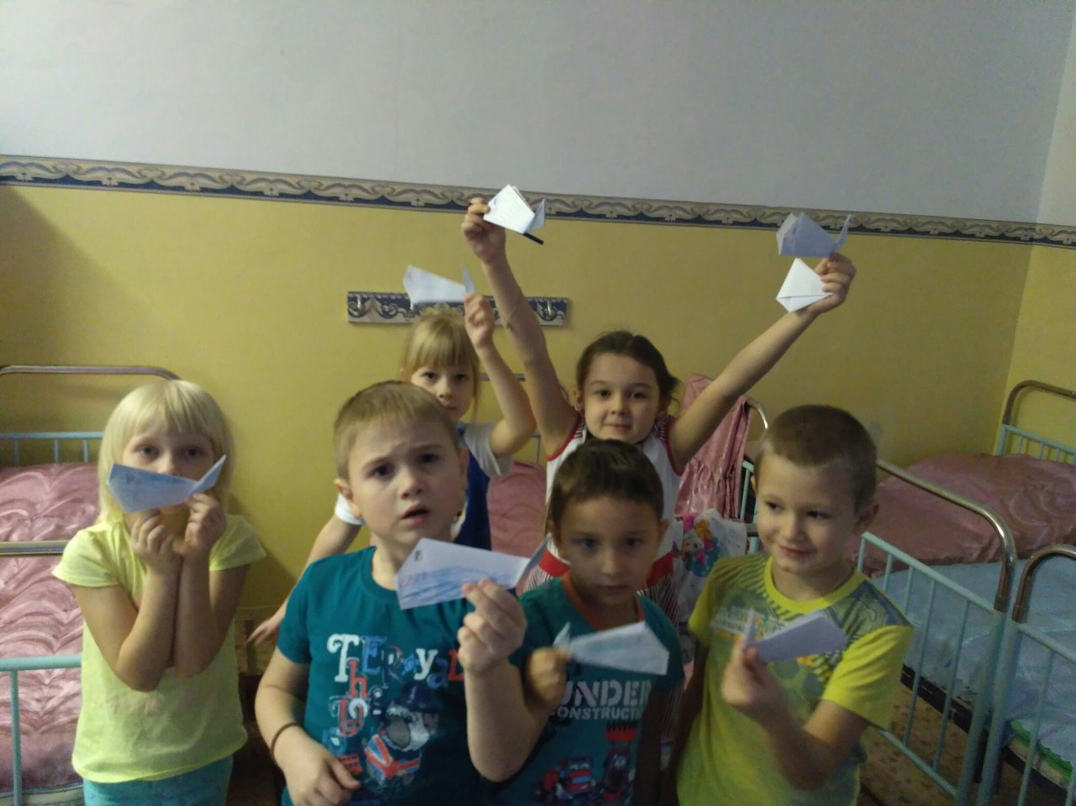
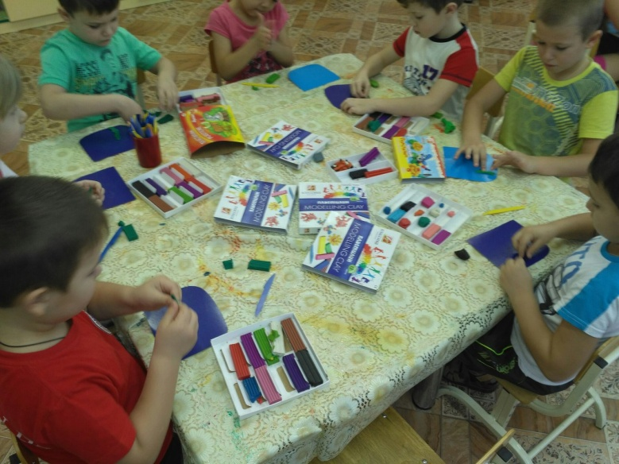
Проект « Вода вокруг нас»
Художественно-эстетическое развитие

Slide 23
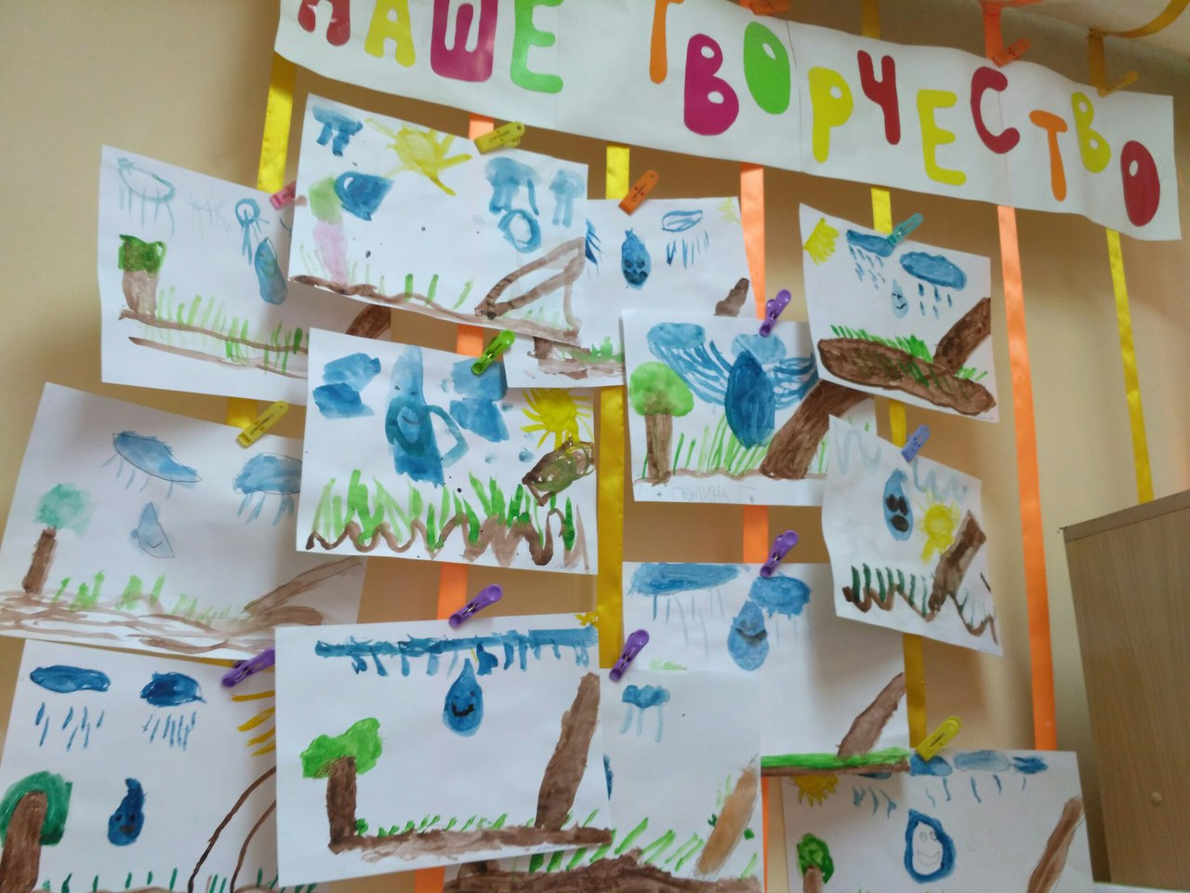
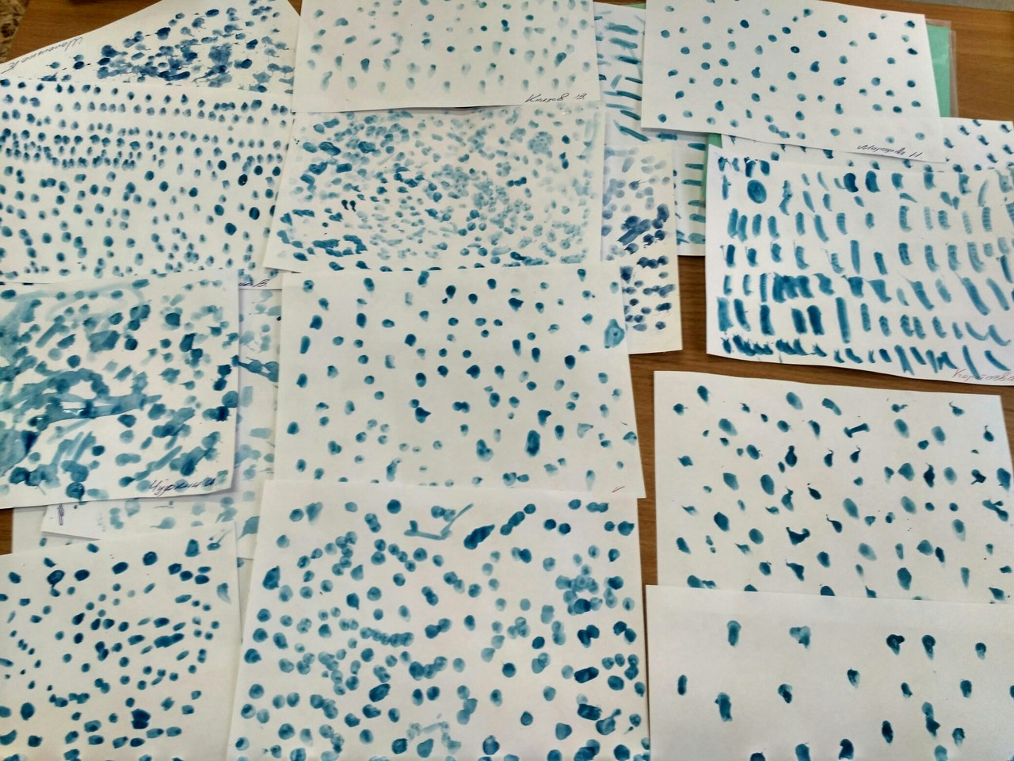
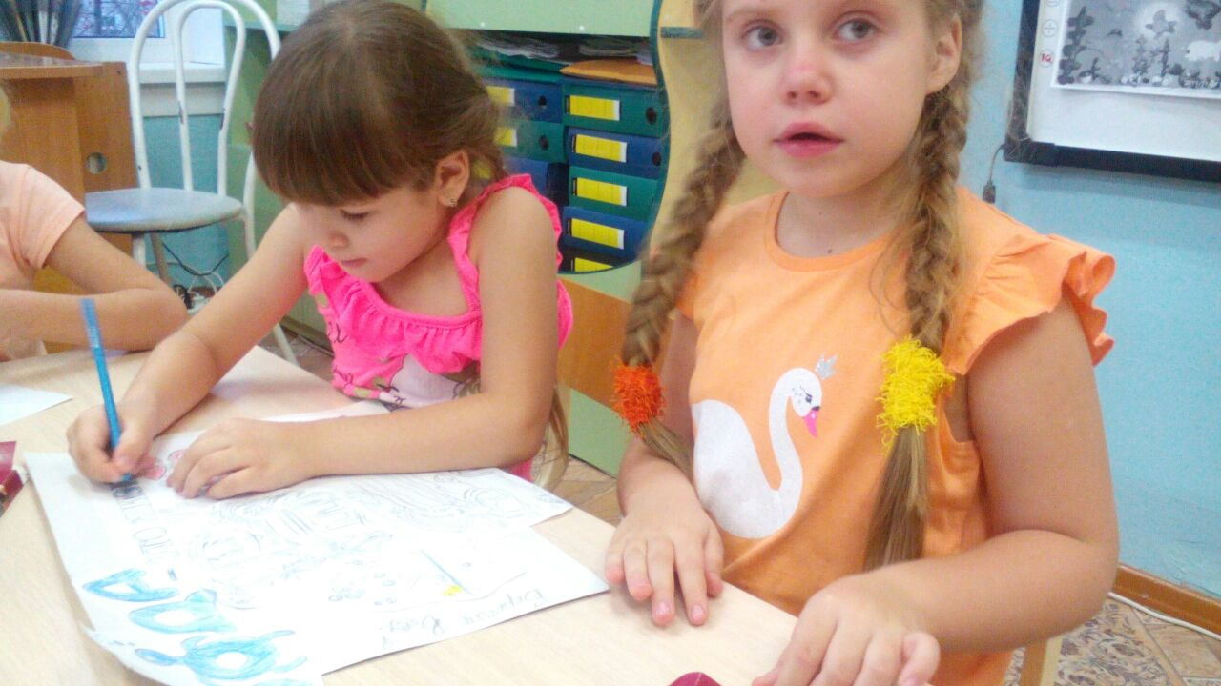

Slide 24
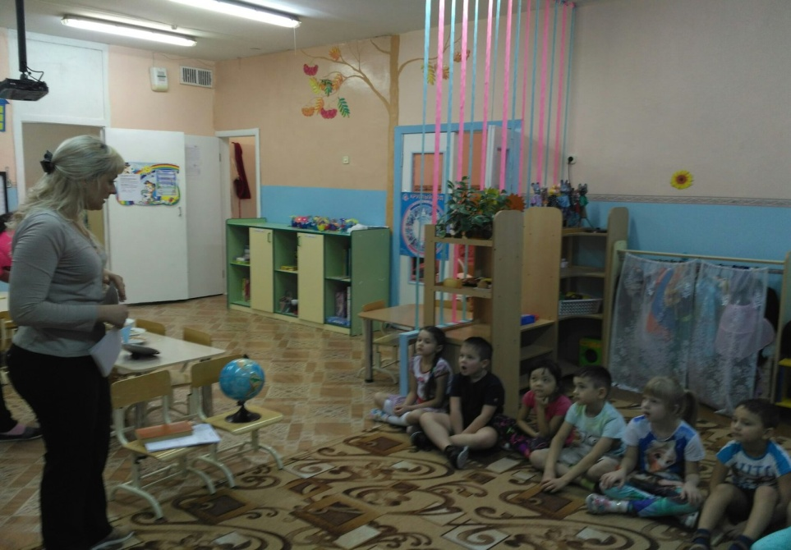
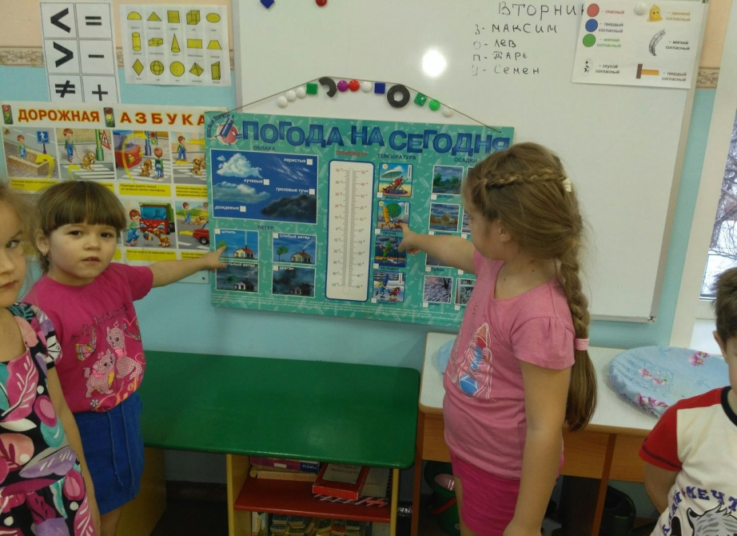
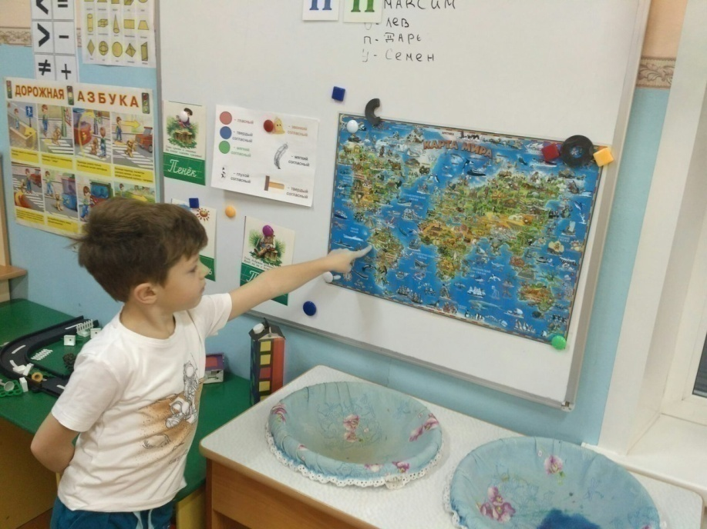
Проект « Вода вокруг нас» познавательное развитие

Slide 25
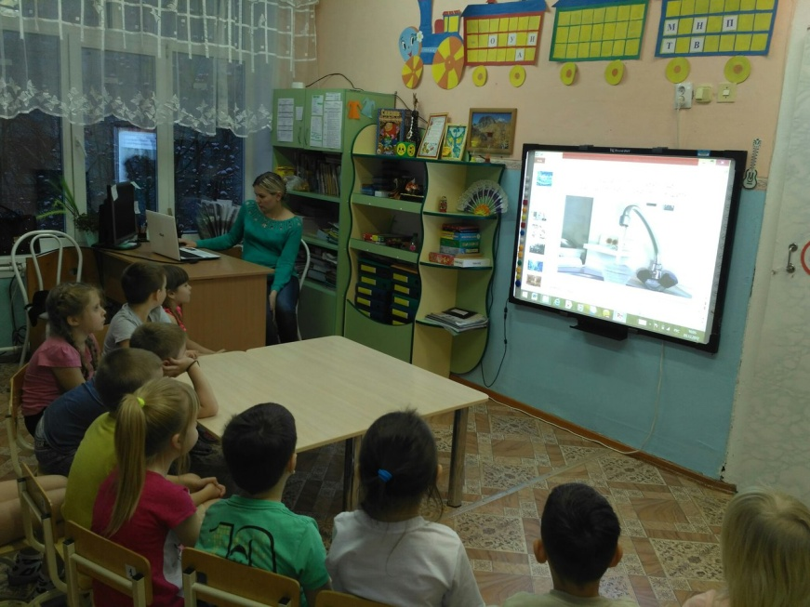
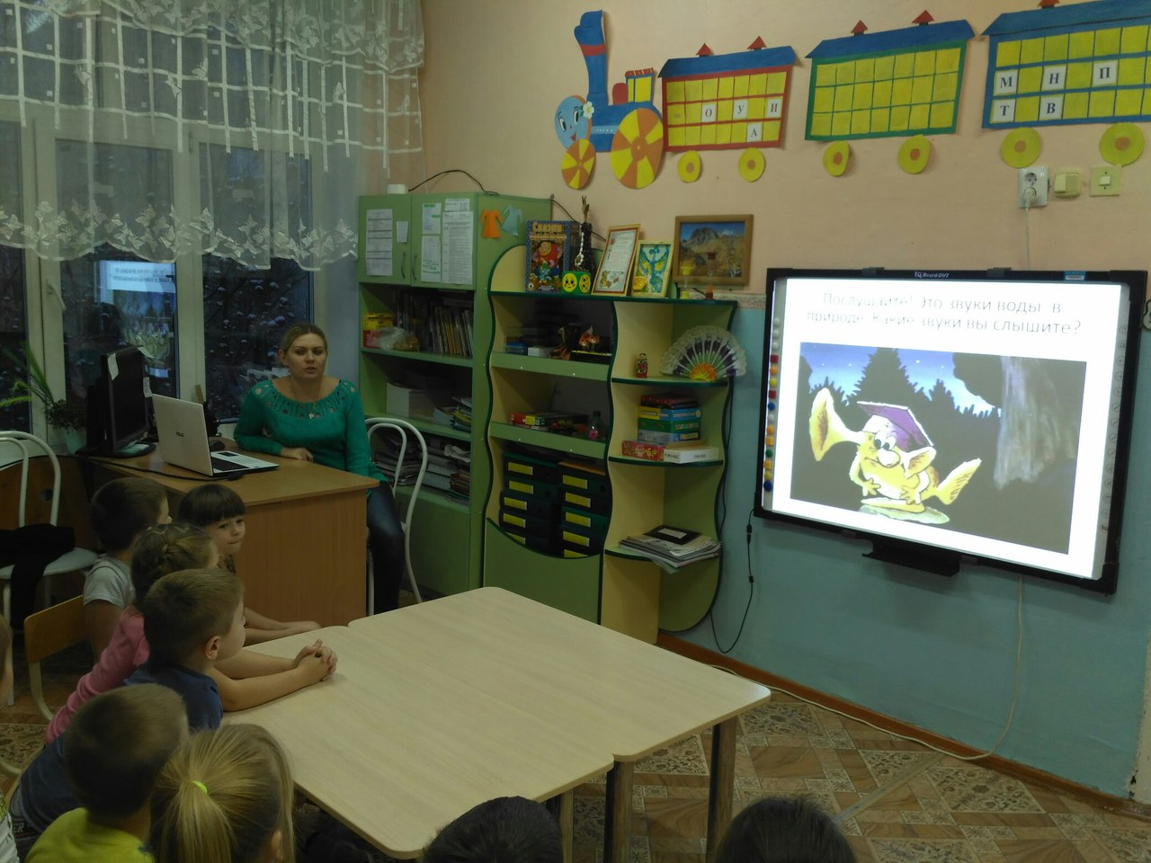
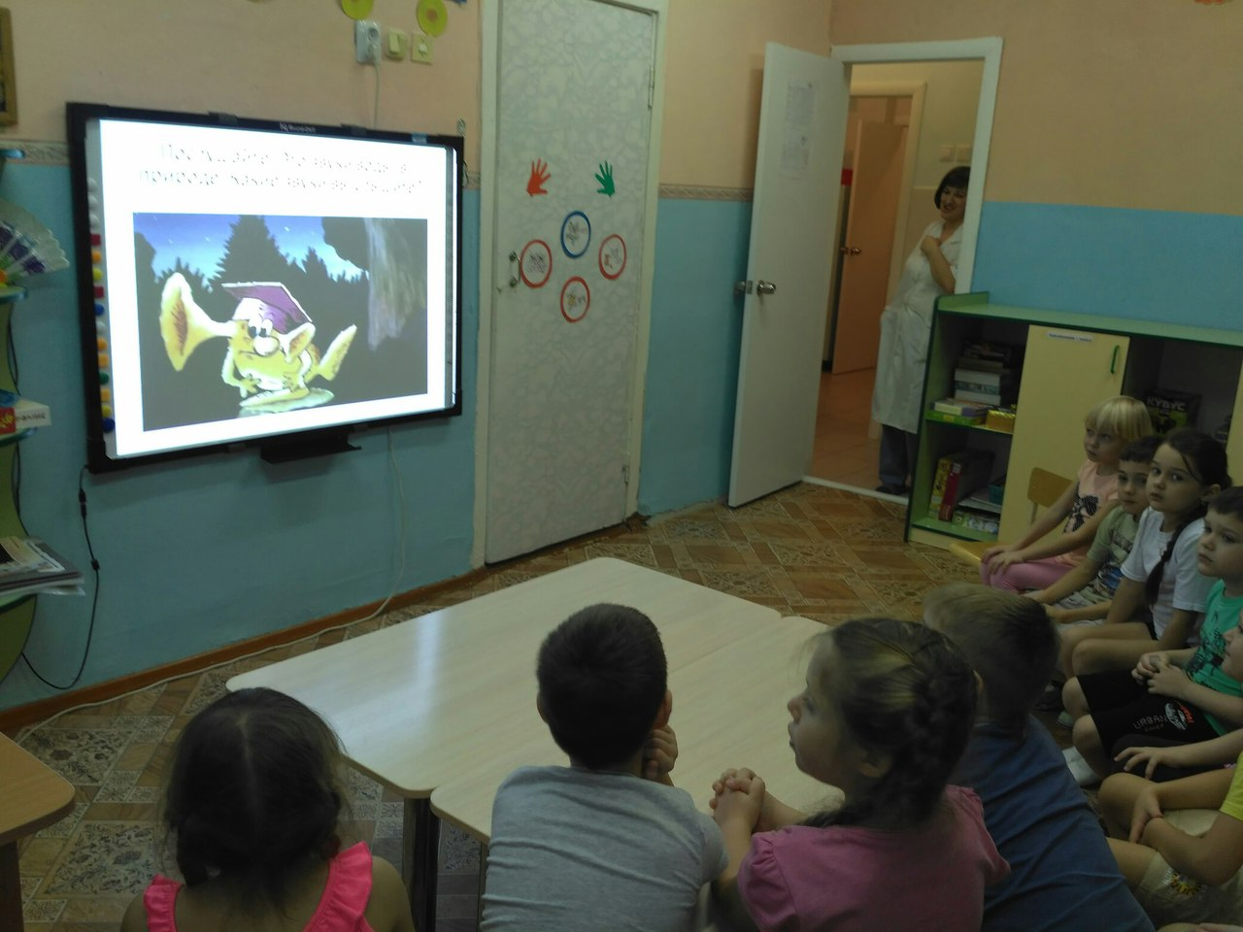
Презентация «Звуки воды»

Slide 26
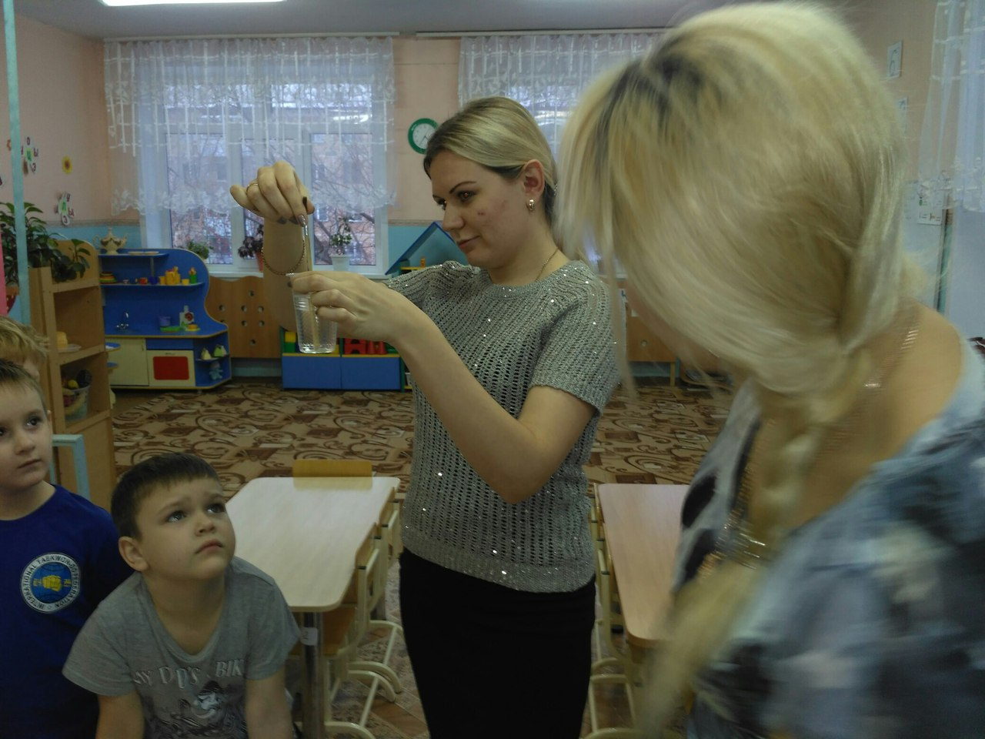
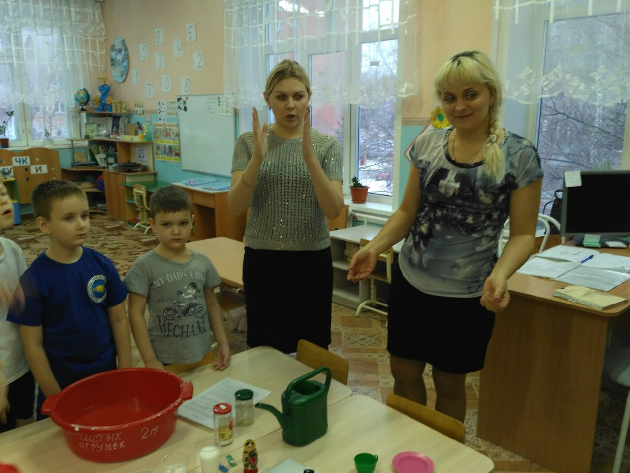
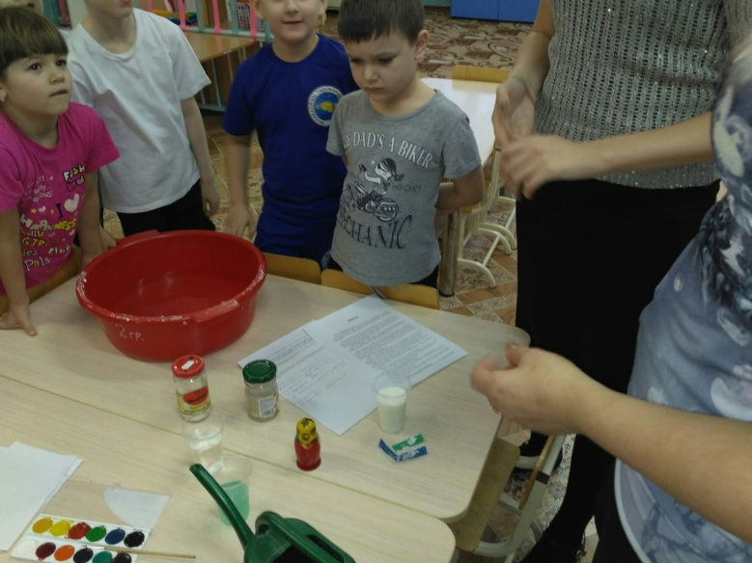
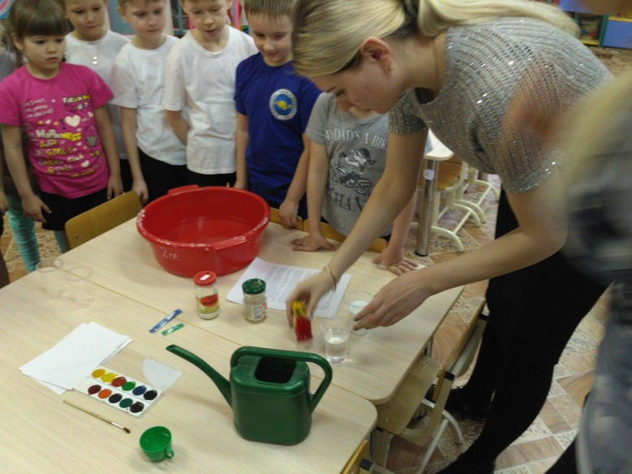
Эксперименты

Slide 27
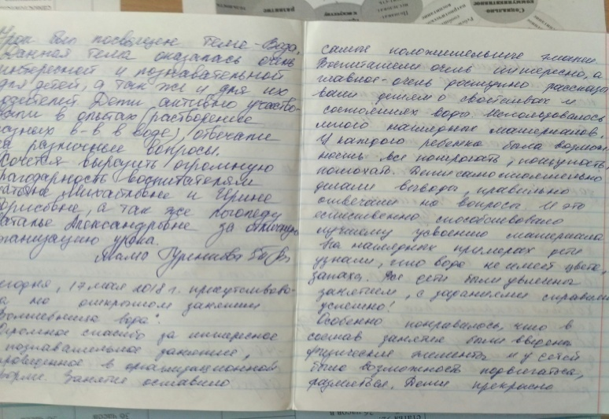
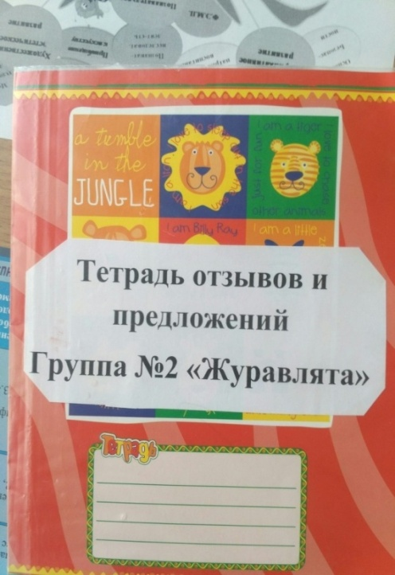
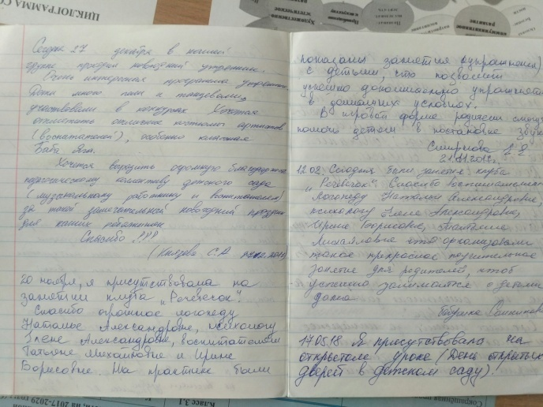
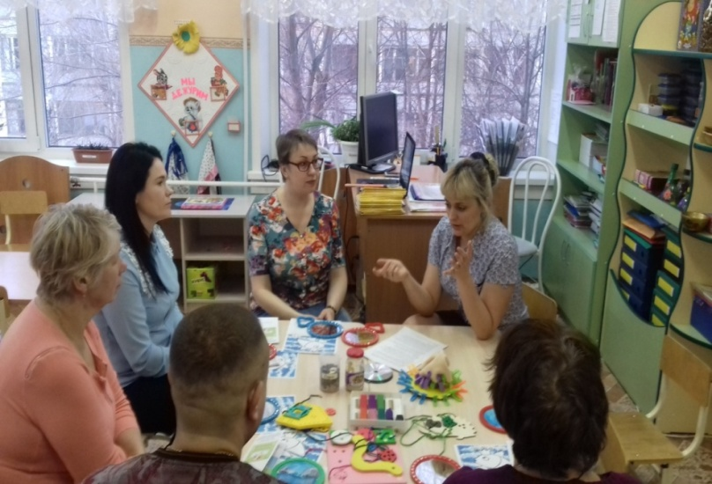
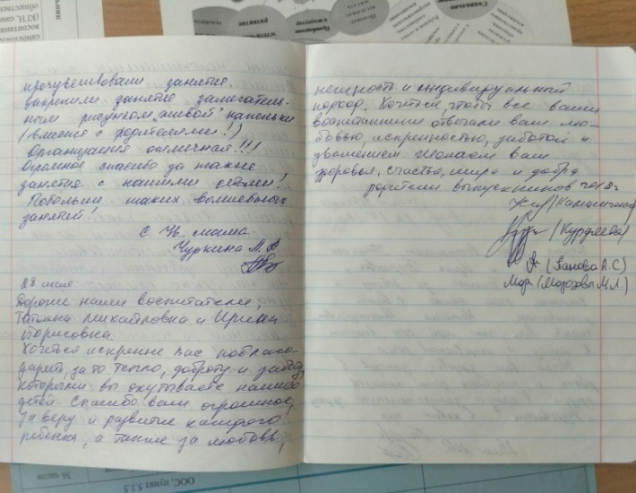
Благодарность родителей
Анкетирование
Тетрадь отзывов и предложений

Slide 28
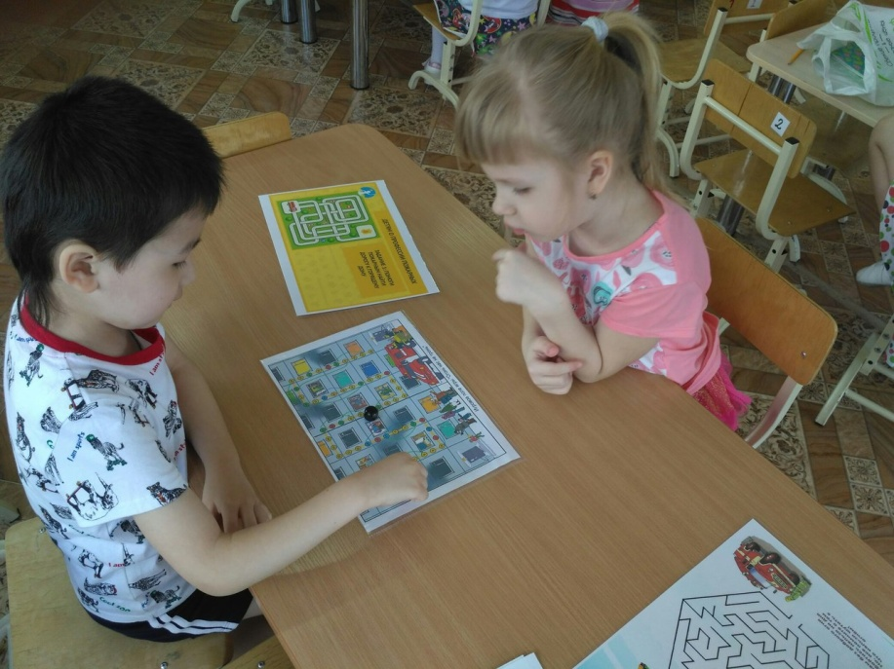
Дидактические игры и материал
Дидактические игры «Времена года», «Что происходит в природе», «Береги живое», «Кто где живет?», «Отгадай, чьи следы?», «Воздух, Земля, Вода», «Где живет вода?», Сюжетно-ролевые игры: «Отдых в лесу», «Зайцы», «Мы едем в зоопарк», «Ветлечебница».
Дидактический материал: плакаты «Круговорот воды в природе» , « Природные явления», «Времена года», «Экология», «Правила поведения в лесу» ,экологические знаки и т.д.

Slide 29
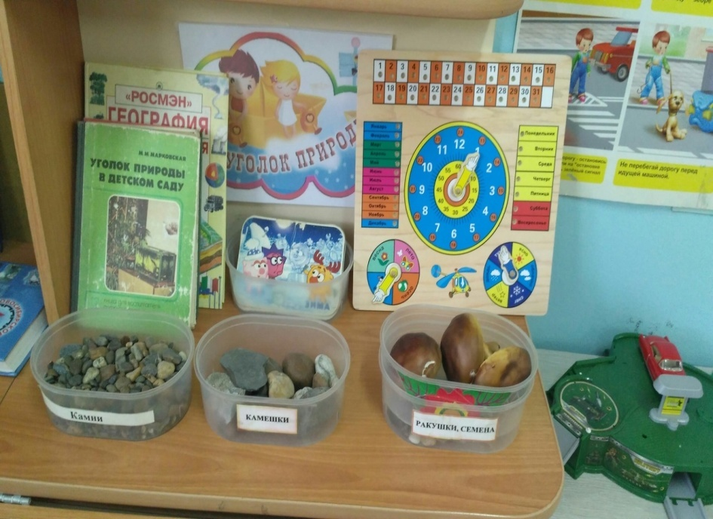
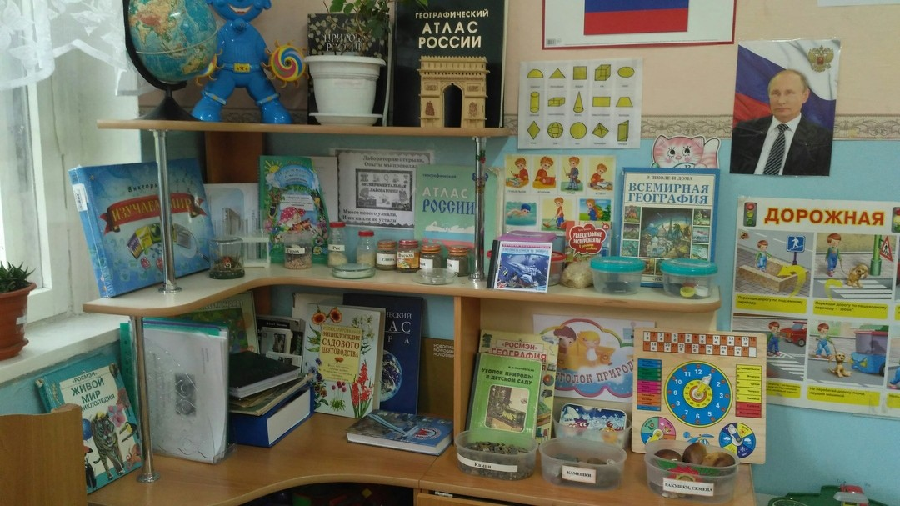
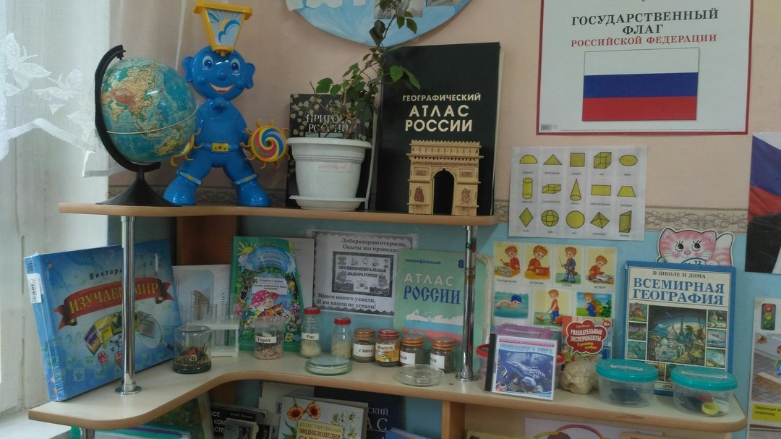
Уголок природы

Slide 30
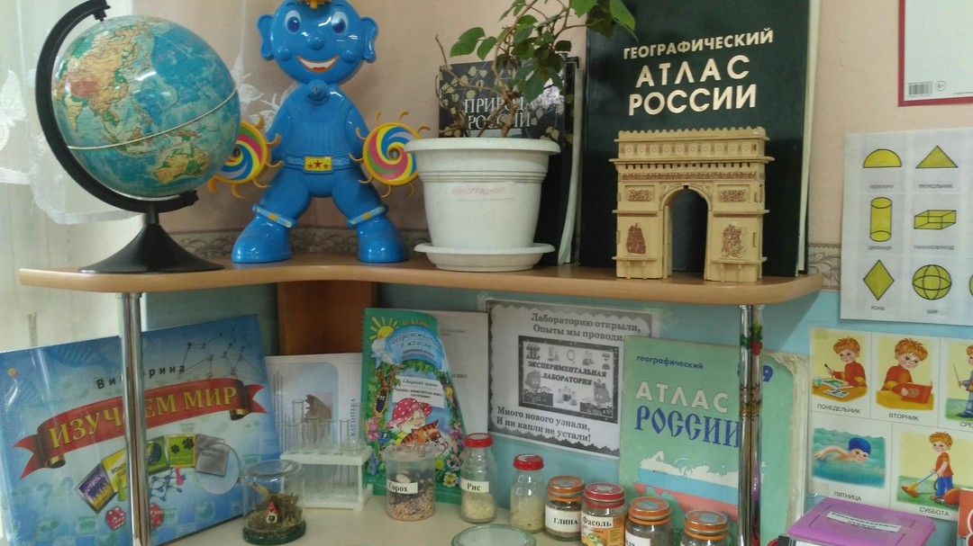
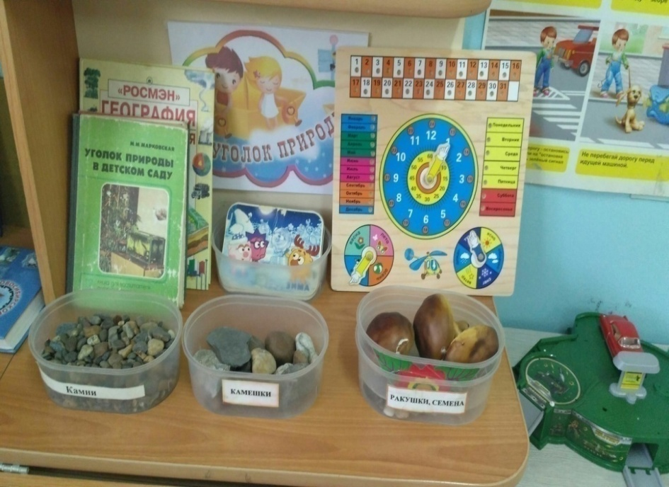
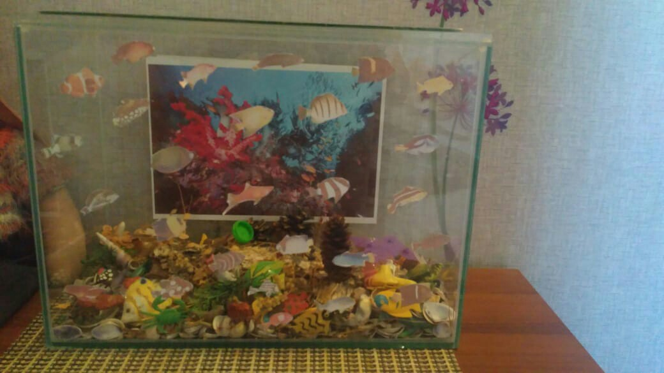
Уголок природы

Slide 31
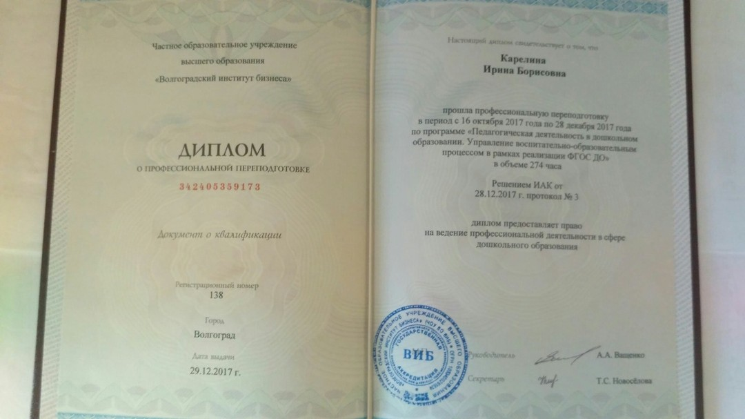
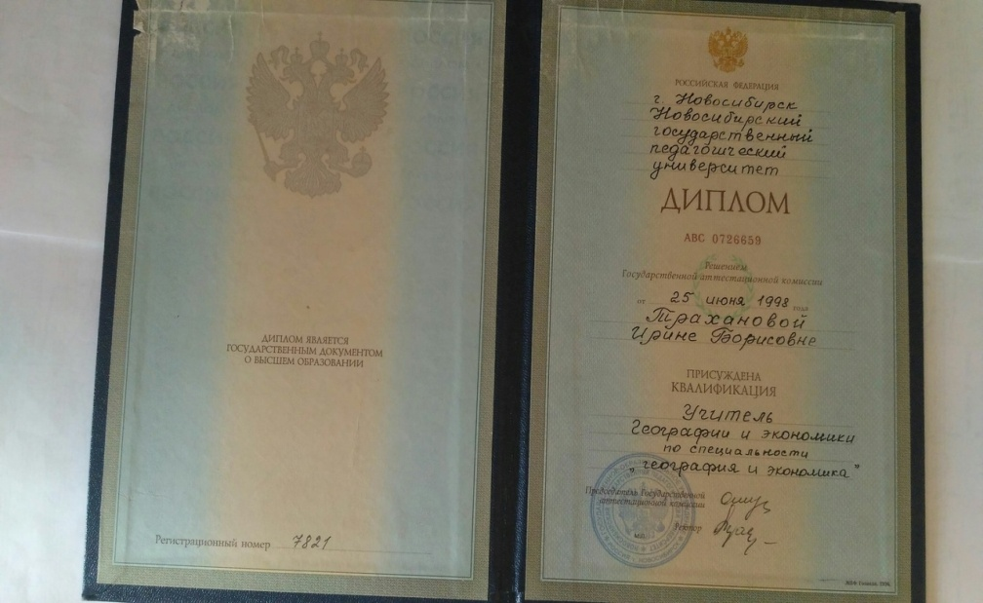
Квалификация педагога
(переквалификация педагога на дошкольное образование.
Диплом НГПУ, квалификация: «Учитель географии и экономики»)

Slide 32
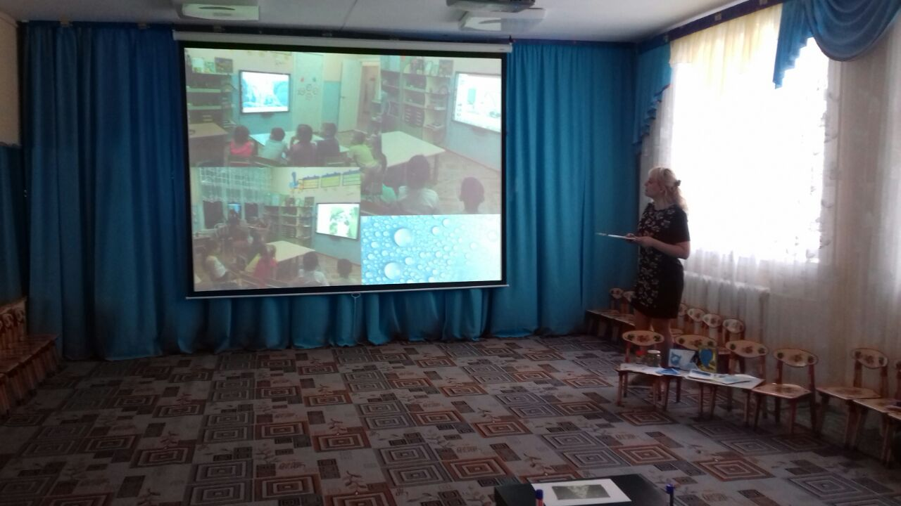
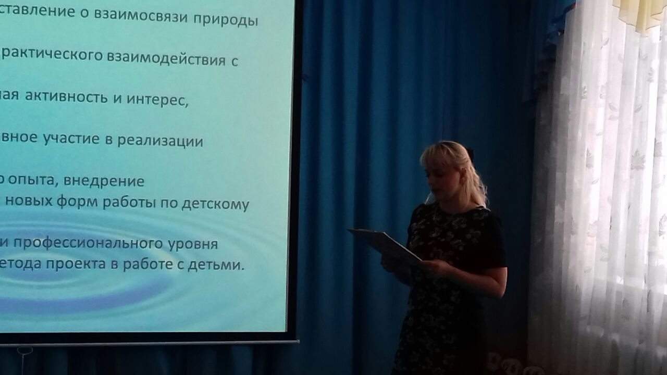
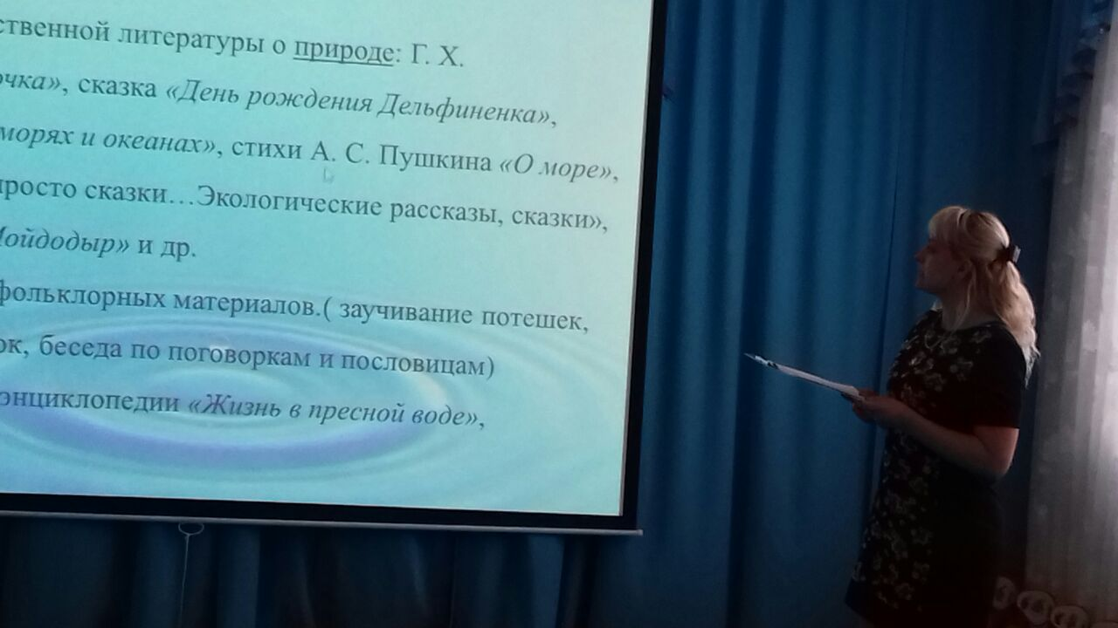
Выступление на педагогическом совете
29.11.2017г.

Slide 33
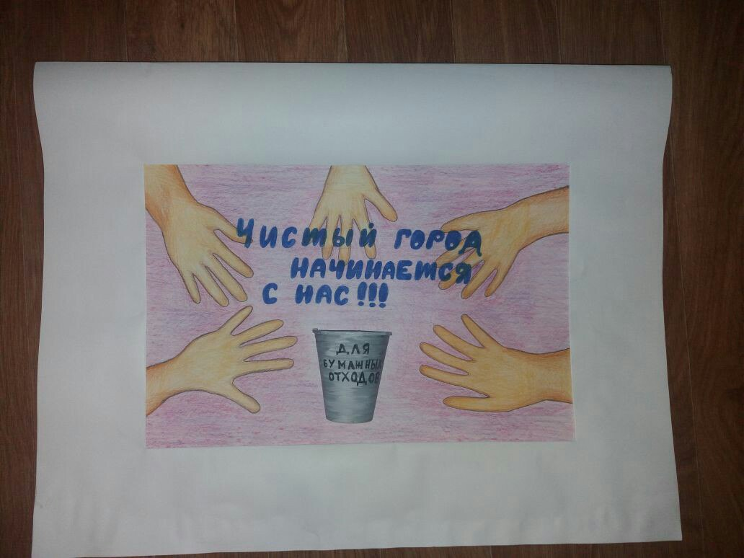
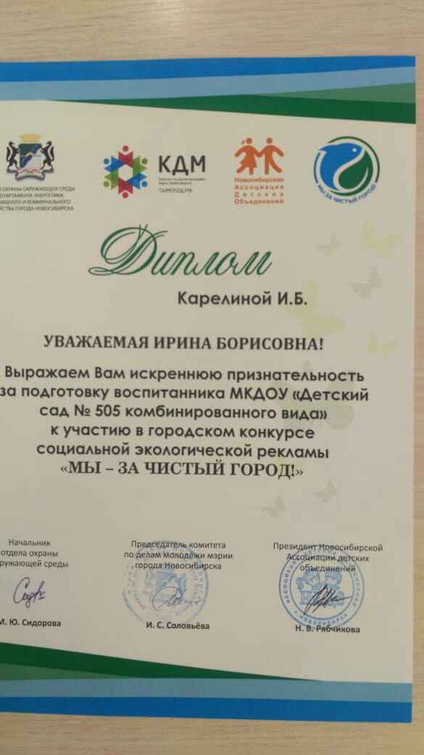
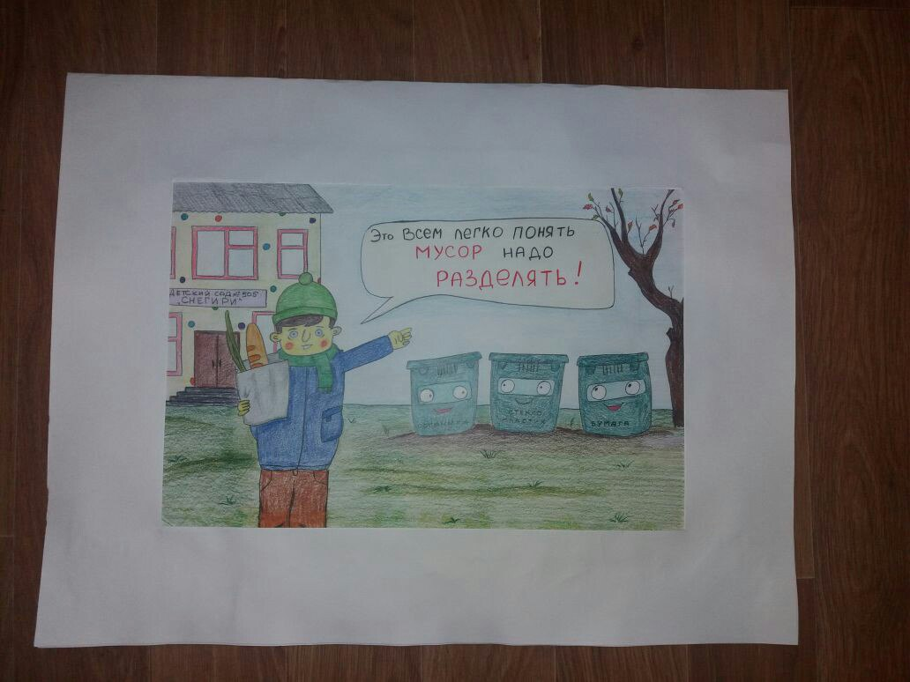
Участие в конкурсах

Slide 34
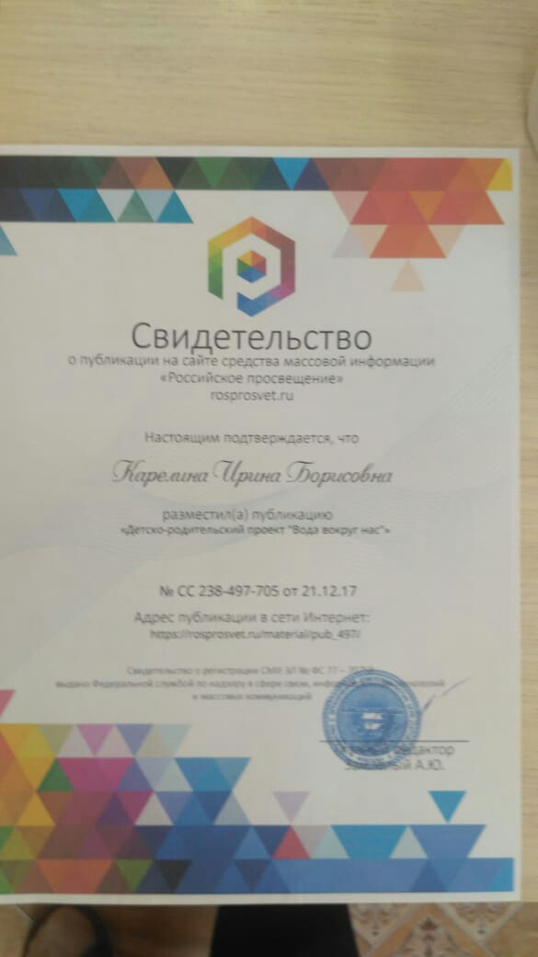
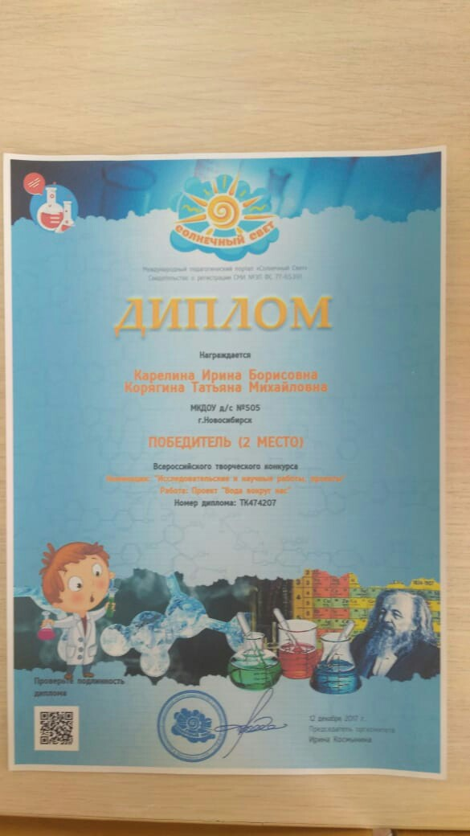

Slide 35
